Slide 1
ПОДВИГ МЕДИКОВ В ГОДЫ ВЕЛИКОЙ ОТЕЧЕСТВЕННОЙ ВОЙНЫ
Выполнила Лядова София Евгеньевна
1 курс педиатрический факультет
112 группа

Slide 2
Как все начиналось
Тысячи медиков самого разного ранга - от рядовых врачей до корифеев медицины - отправляются в места боев, не дожидаясь мобилизации. Для девушек, не имеющих медицинского образования, организуют краткосрочные курсы медсестер.
С просьбой отправки на Юго-Западный фронт обращается профессор медицины Вишневский Александр Александрович - сын и ученик знаменитого создателя одноименной мази Александра Васильевича Вишневского.
В первые месяцы войны было мобилизовано более 10 тыс. гражданских врачей. Привычная работа в условиях клиники сильно отличалась от условий труда в полевых госпиталях. У медиков не было опыта работы с огнестрельными и осколочными ранениями.

Slide 3
Суровая реальность
В первый год войны почти 50% находившихся на передовой мест оказания медицинской помощи - медсанбатов, военных госпиталей, санитарных поездов - были разрушены бомбежками и обстрелами. Среди погибших на передовой медицинские работники - на втором месте, после непосредственных участников боевых действий.
Санитарки - молодые девушки, вчерашние школьницы - под пулями перетаскивали на себе раненых, вдвое превышавших их по весу. После их доставляли в полковой, а затем - в дивизионный медпункты, по необходимости - в госпитали тыла.
Крайне не хватало хирургов. Порой на все хирургическое отделение приходилось по 1-2 опытных хирурга. Врачи других специальностей переучивались - нередко прямо на поле боя....

Slide 4
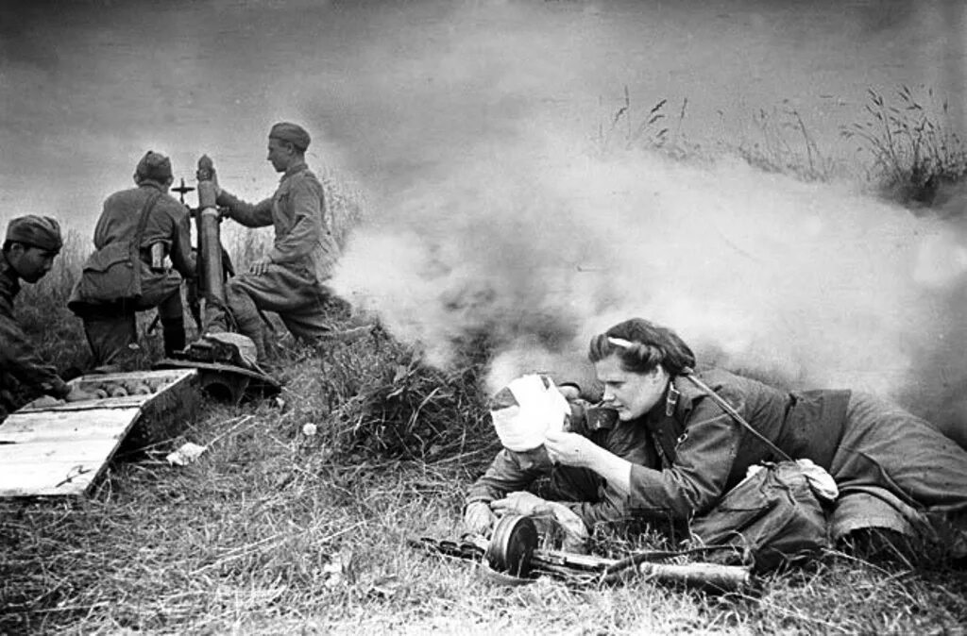
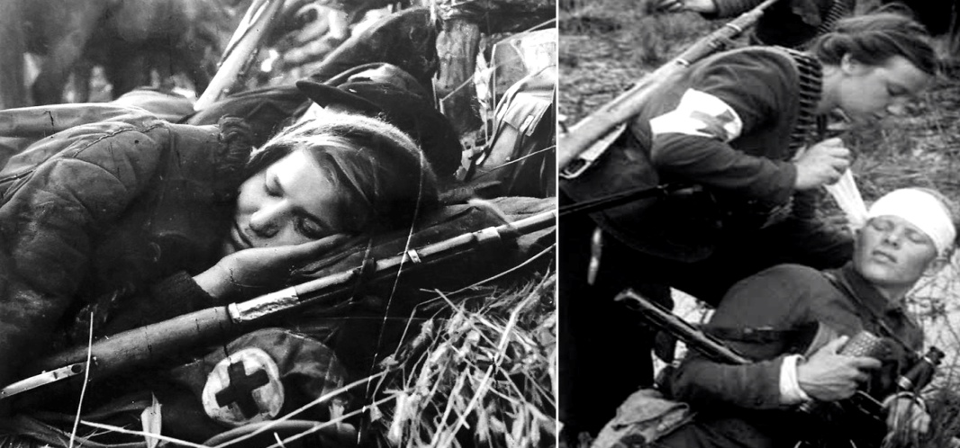
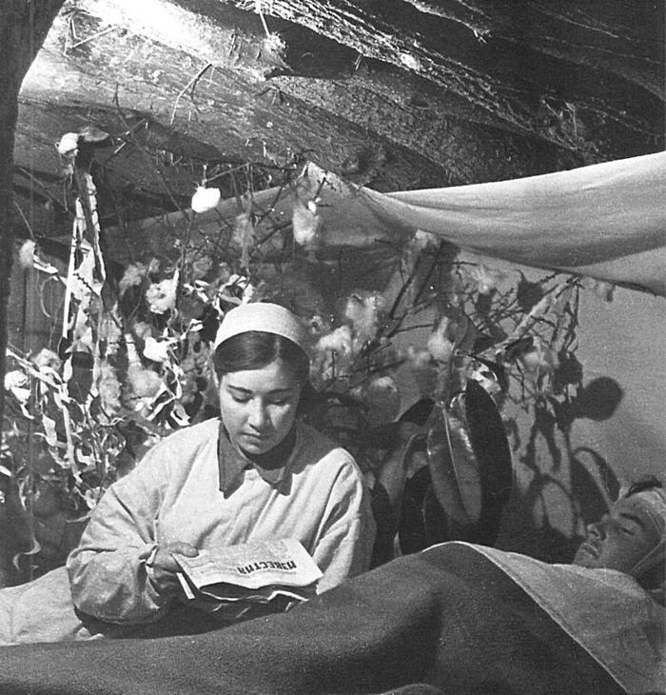
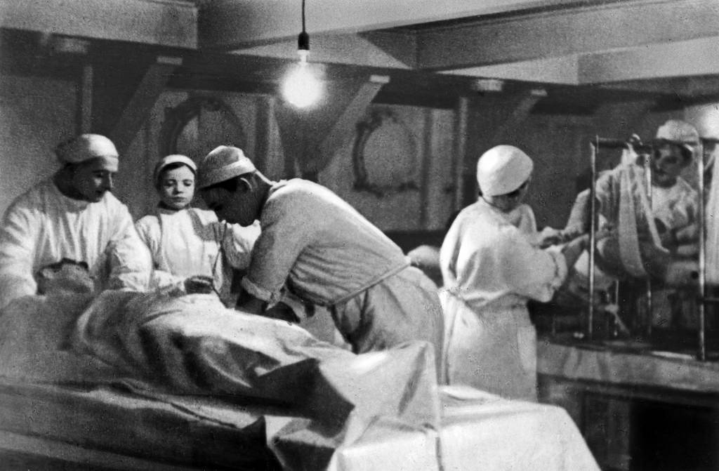

Slide 5
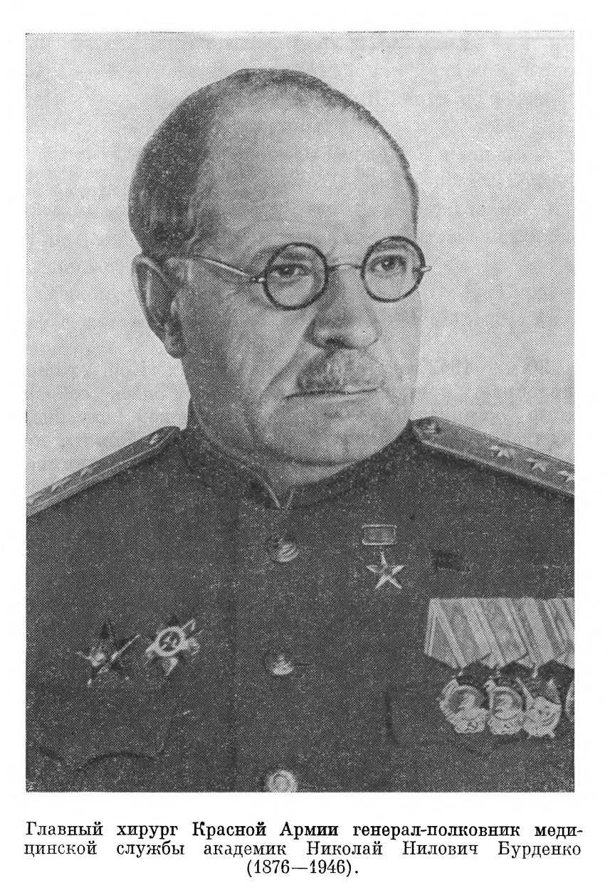
Колоссы
Огромную роль в налаживании медицинской службы сыграли такие выдающиеся врачи, как академик Ефим Иванович Смирнов и Николай Нилович Бурденко.
После начала военных действий Бурденко назначается главным хирургом Красной Армии. Отдыха не было: игнорируя усиливающееся переутомление, Николай Нилович ездит по фронтам, непрерывно проводит операции и консультации, организует работу медучреждений на местах, создает информационные материалы для докторов. Бурденко был не только выдающимся организатором, но по сути создателем научной доктрины советской военной медицины, основы которой были заложены в XIX столетии другими знаменитым ученым и хирургом - Николаем Ивановичем Пироговым.

Slide 6
«Новое - это хорошо забытое старое». Как оказалось, существующие сегодня национальные стандарты оказания медицинской помощи имели свой «прообраз» уже во время войны. Главная проблема того периода времени - разные «стили» диагностики и лечения. И именно Бурденко принадлежит идея унификации, регламентирования этих подходов.
Заслугой Смирнова и Бурденко становится внедрение уже в первый год войны передовой для того времени системы этапного лечения с эвакуацией по назначению.
Профессор Вишневский, высказывая свое мнение о действенности медицинской помощи, так писал в своем дневнике: «...на войне самые простые и общедоступные мероприятия оказываются наиболее эффективными. Своевременный вынос раненых с поля боя, наложение жгутов, иммобилизация при переломах костей, широкое применение обезболивающих средств и прочие методы первой помощи имеют значение часто даже большее, чем хирургическая деятельность в госпитальной базе».

Slide 7
«Война во время войны»
Когда поступило сообщение о вспышке среди немецких войск и на оккупированных территориях холеры - тяжелого инфекционного заболевания, без лечения способного приводить к смерти, бойцы готовились к Сталинградской битве. Риск возникновения эпидемии был высок. В Сталинград прибывает профессор-микробиолог Зинаида Ермольева. До войны она изучала холеру. Ее исследования привели к созданию противохолерного бактериофага. Бактериофаги (иногда их называют просто «фаги») - это особые вирусы, способные уничтожать бактерии. Именно это «оружие» и планировалось применить против такого серьезного врага.
Весь наработанный запас препарата был отправлен из Москвы в Сталинград. Но доехать поезду было не суждено: он был уничтожен во время бомбежки незадолго до прибытия.
В критических условиях осажденного города Ермольева и ее коллега, микробиолог Лидия Якобсон, предпринимают попытку наладить выпуск препарата. Они собирают по городу имеющееся в наличии больниц доступное оборудование и организуют в подвальном помещении лабораторию по производству противохолерного бактериофага.

Slide 8
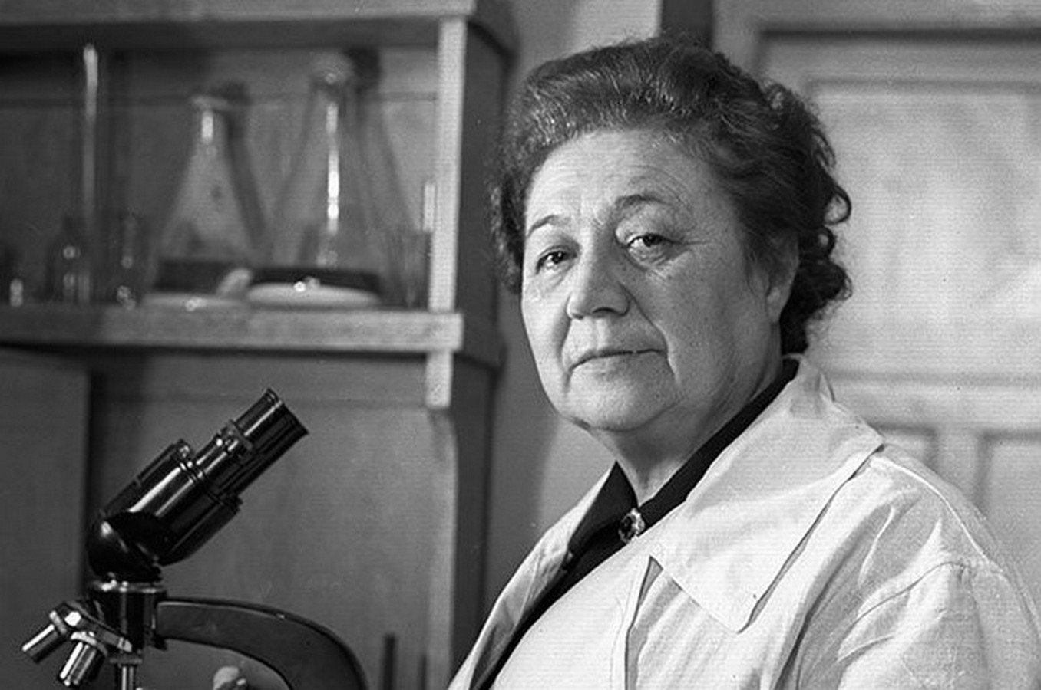
В результате удалось выйти на объемы, необходимые для обеспечения лекарственным средством 50 тыс. человек. С точки зрения истории это было беспрецедентное по своему масштабу мероприятие.
Если с холерой вопрос был решен, то многие другие бактериальные инфекции продолжали создавать колоссальные проблемы. Ранения, как правило, сопровождались инфицированием, что приводило к нагноениям, а нередко - и к гангрене. Антимикробные препараты (спиртовый раствор йода и некоторые другие) не всегда справлялись с ними. А если инфекция попадала в кровь, то врачи были и вовсе бессильны. Нужно было что-то еще...

Slide 9
«Лечебная плесень»
Зинаида Виссарионовна работала не только с возбудителем холеры. Еще одним объектом внимания стала... плесень. Не всякая, а конкретный плесневый грибок. Из поступивших на тот момент засекреченных сведений становится известно, что английские ученые работают над созданием антимикробного вещества на основе одного из плесневых грибков, относящихся к роду Penicillium.
Вместе со своей сотрудницей Ермольева начинает работу над отечественным вариантом пенициллина. Из нескольких десятков проанализированных видов грибка был, наконец, выбран тот, который продуцировал пенициллин. Требовалась проверка и клинические испытания препарата, но времени на это не было: ежедневно от инфекций гибли люди.
Ермольева решается на испытание неочищенного препарата. Препарат превзошел все ожидания. Теперь в СССР был аналог флеминговского пенициллина. Его апробация и лечение септических процессов проводились под руководством профессора Ивана Гурьевича Руфанова.

Slide 10
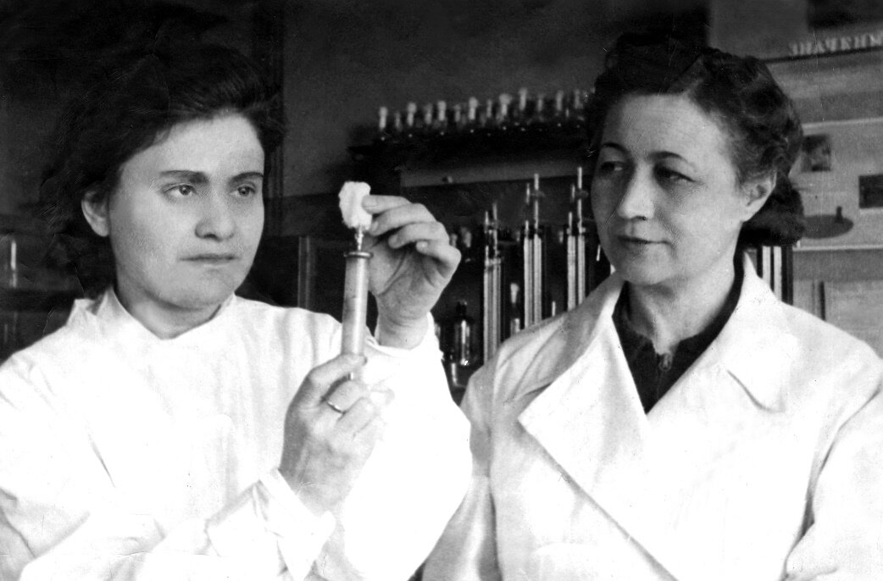
В результате его применения значительно улучшились исходы при газовой гангрене, пневмонии, сепсисе. Можно не без оснований говорить об эпохе «до» и «после» пенициллина.

Slide 11
Спасибо за внимание!

